Slide 1
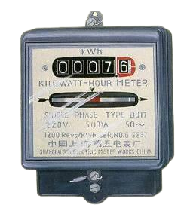
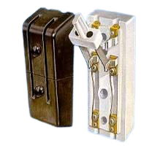
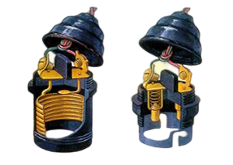
18.1 家庭电路

Slide 2
1、家庭电路基本组成

Slide 3
火线
零线

Slide 4
家庭电路基本组成
进户线、电能表、总开关、保险设施、插座、开关、用电器。

Slide 5
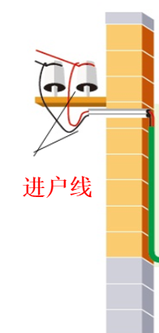
1、进户线
家庭电路中的两根电线，一根叫______线，另一根叫_____线。火线和零线之间有______伏的电压，零线和地之间_______电压。
进户线

Slide 6
如何辨别火线与零线？

Slide 7
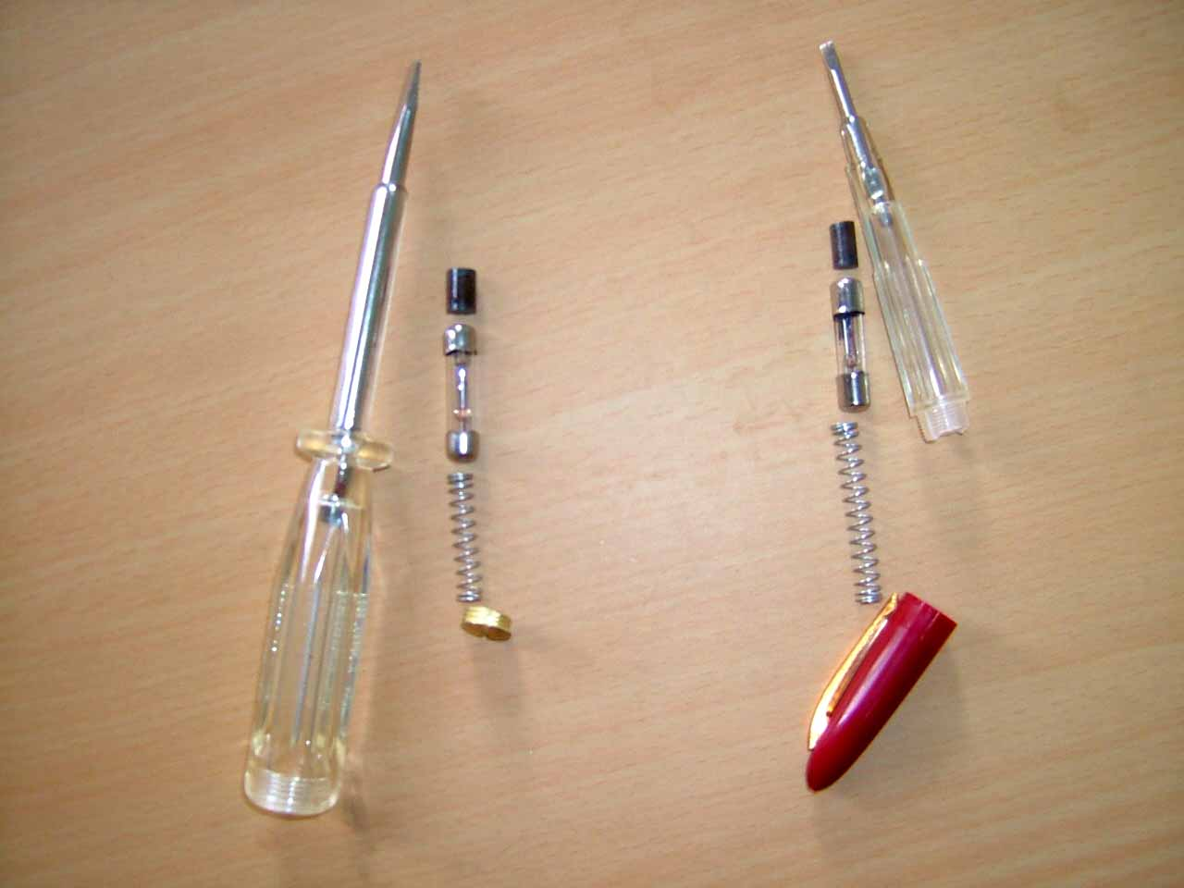
笔尖金属体
高值电阻
氖管
测电笔的构造
弹簧
笔尾金属体

Slide 8
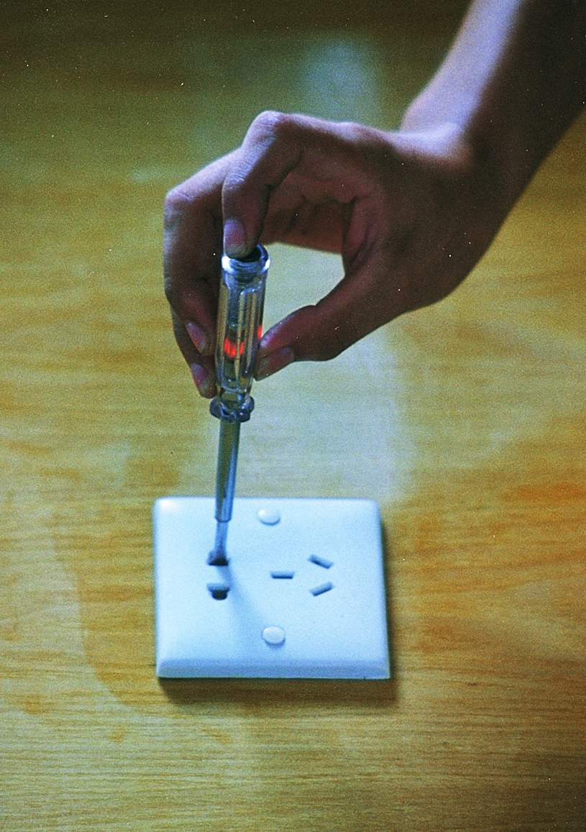
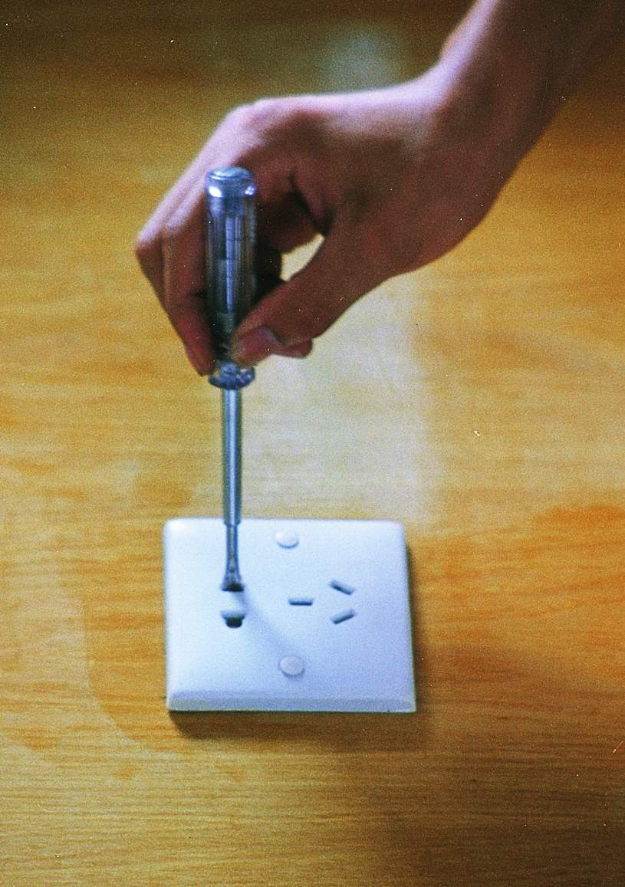
辨别火线与零线
手应接触笔尾金属体

Slide 9
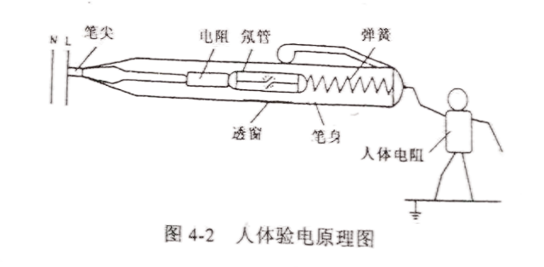
手为什么要接触笔尾金属体？
如果被测的是火线，则火线与测电笔的金属笔尖，高值电阻、氖管、金属笔尾、人体、大地形成回路，就会形成微弱电流，氖管就会发光。如果被测的是零线，就不能形成电流，氖管不亮。

Slide 10
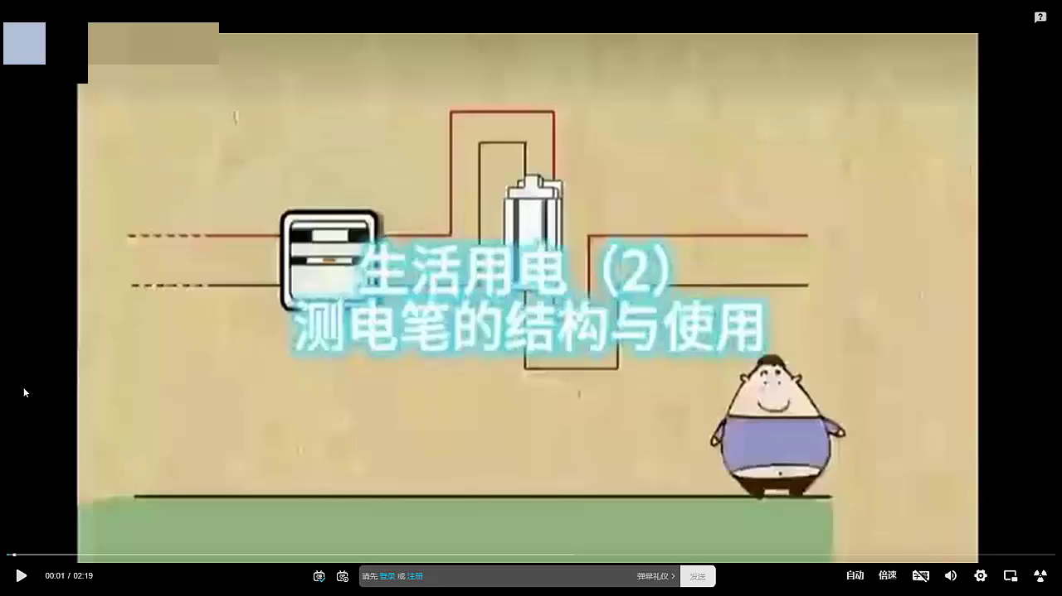

Slide 11
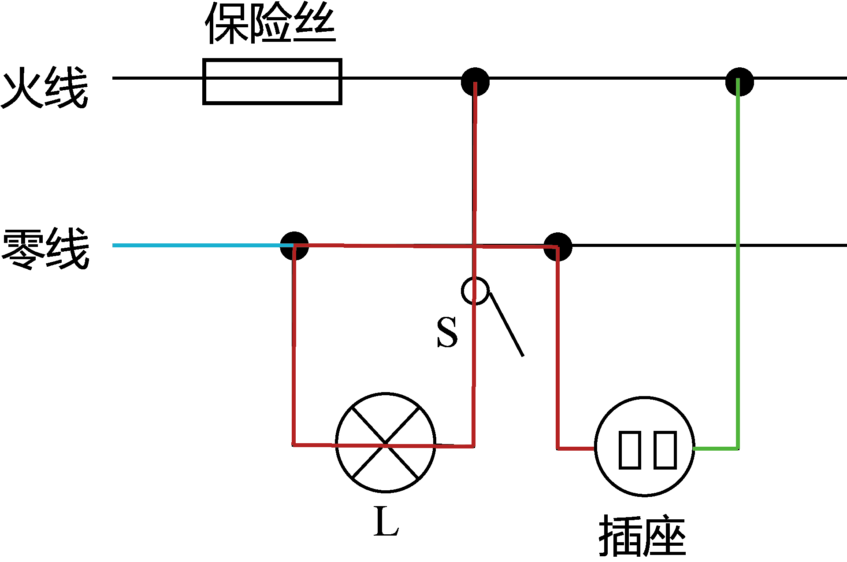
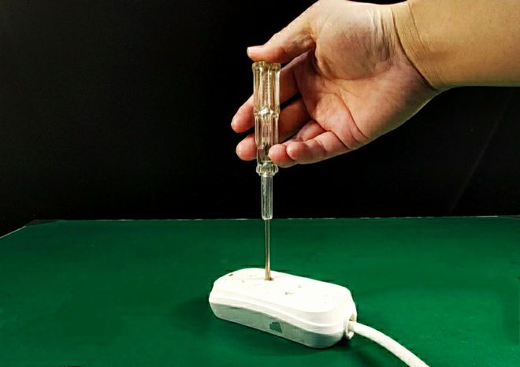
利用测电笔进行电路故障分析
测电笔插入插座双孔后，氖管均发光。

Slide 12
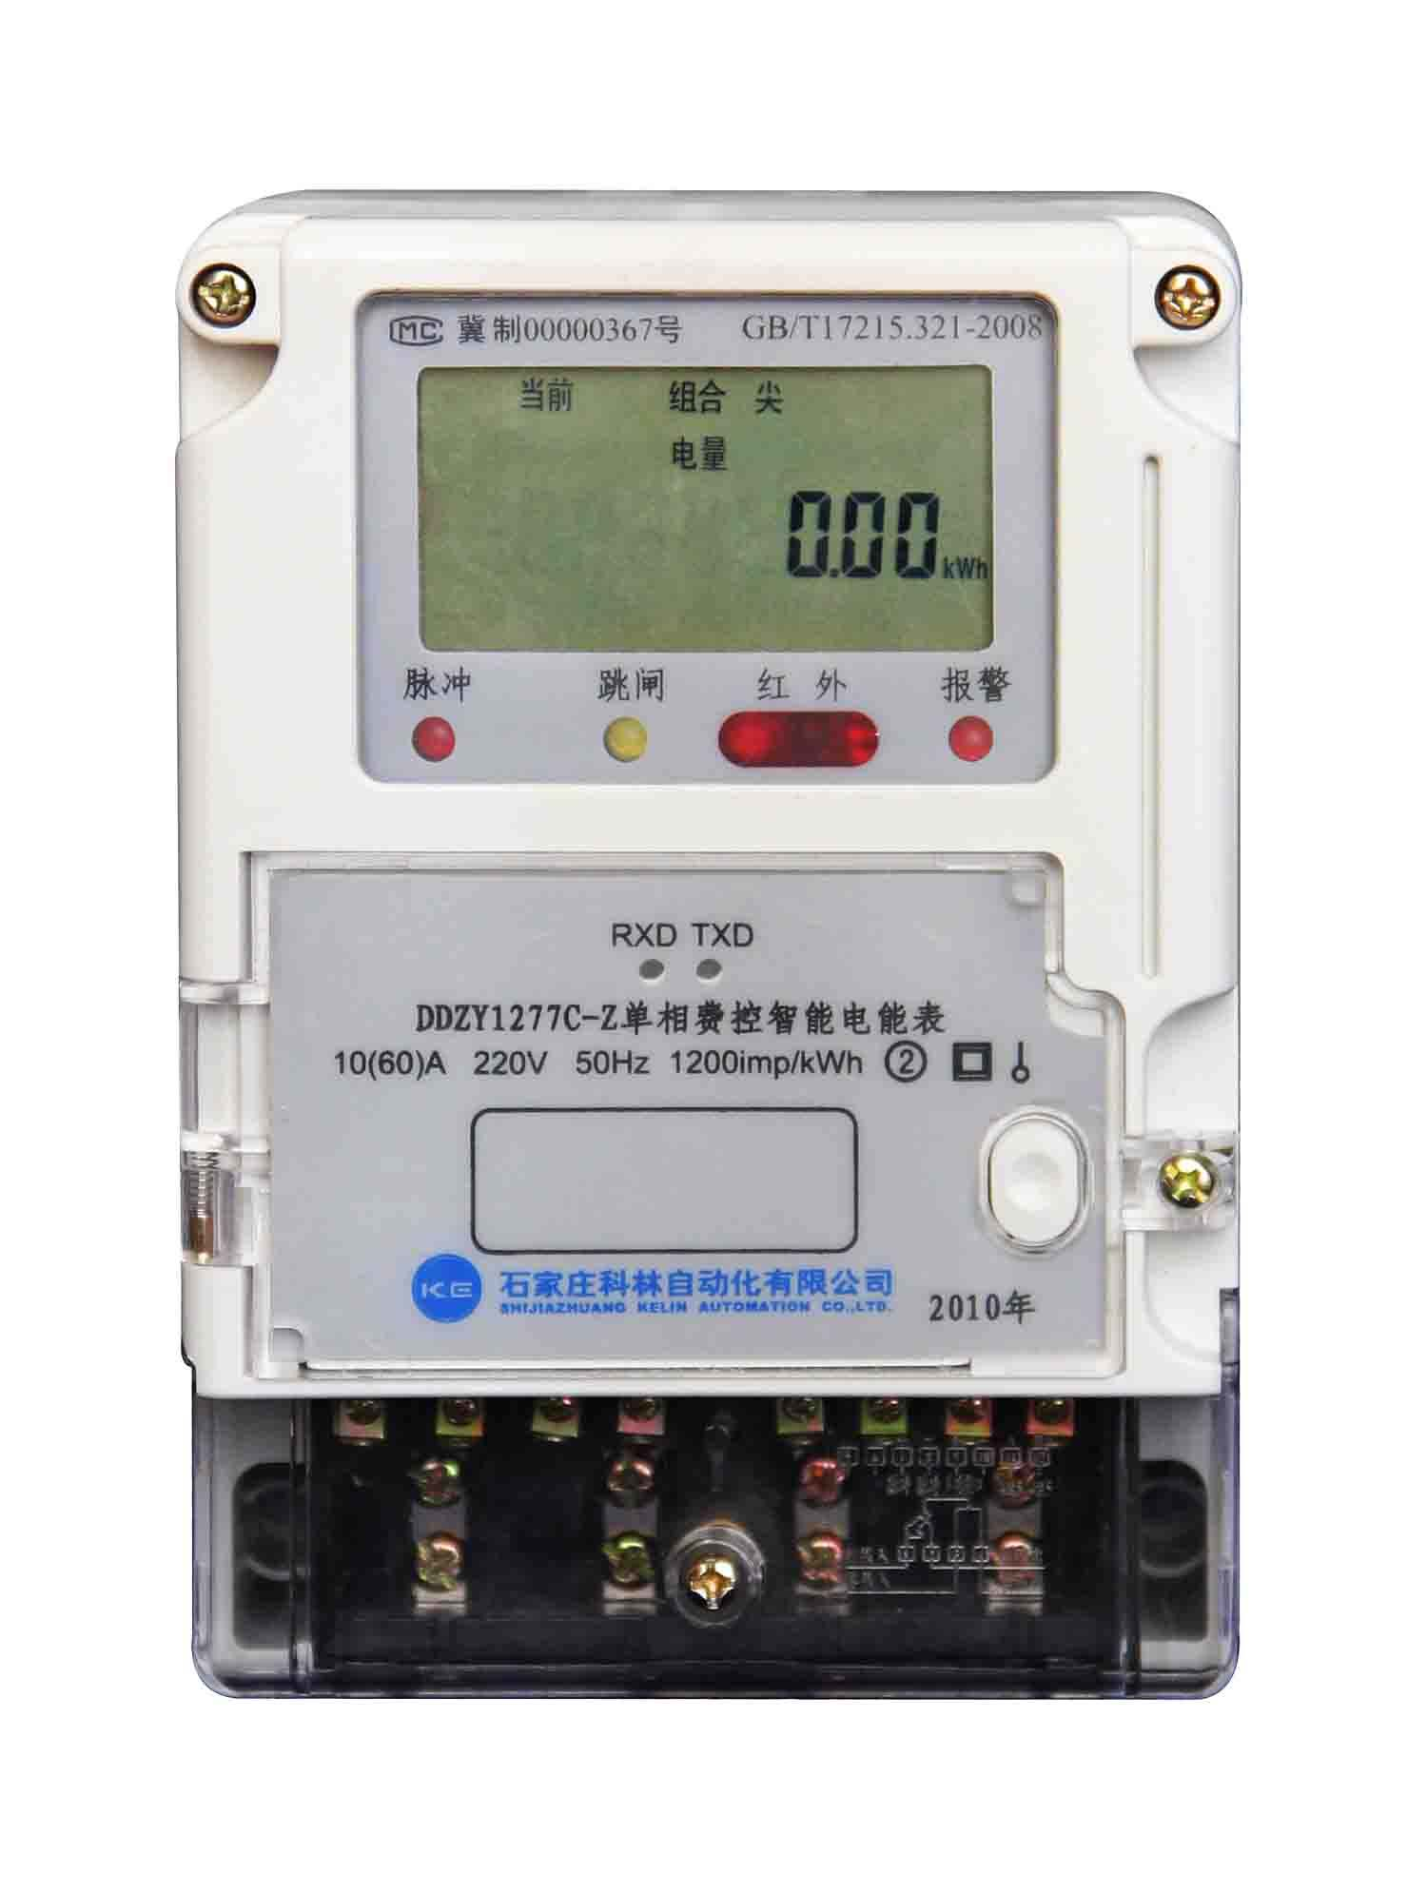
2、电能表：
电能表上有_____根导线与其连接，如何连接？
1,3进;2,4出
1
2
3
4

Slide 13
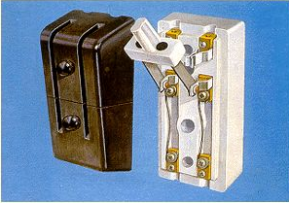
3、总开关：
1）闸刀开关的作用
  接通和切断电路
2）闸刀开关安装时的应该怎样放置?
静触头一定要在上边
电源线
静触头
动触头

Slide 14
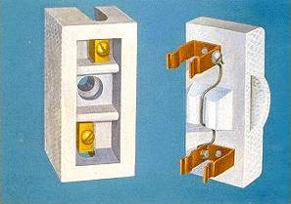
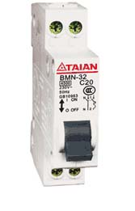
4、保险设施——熔断器与空气开关
熔断器内装有_________:
保险丝作用：______________________________________
电路中电流过大时，保险丝自动熔断。
空气开关
熔断器

Slide 15


Slide 16
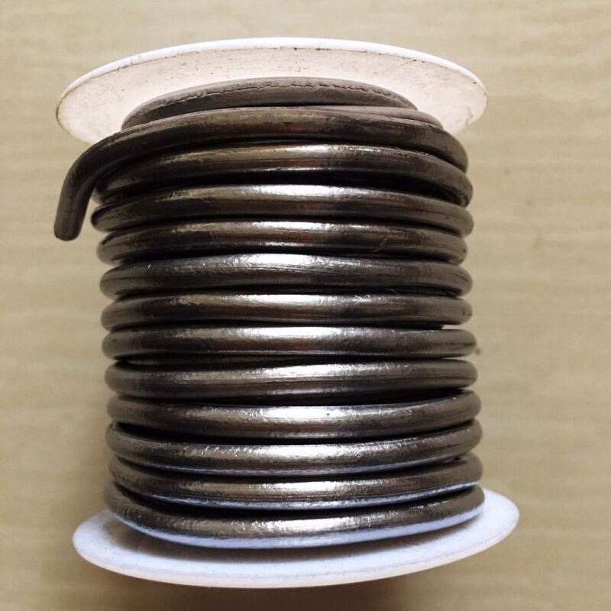
如何选择保险丝？
1、一般由电阻率大、熔点较低的铅锑金属合金做成的。切勿用铜丝或铁丝替代保险丝。
2、我们在选择保险丝时，应使它的额定电流等于或略大于电路中的最大正常工作时的电流。

Slide 17
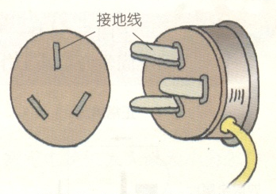
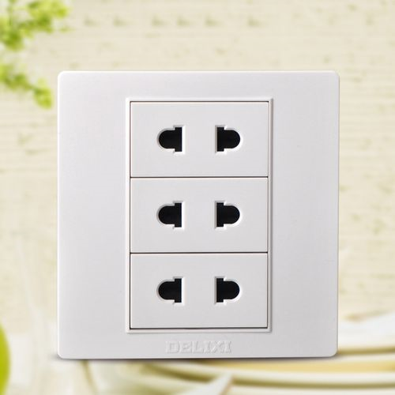
5、插座及插头：
“左零右火”
“左零右火上接地”

Slide 18
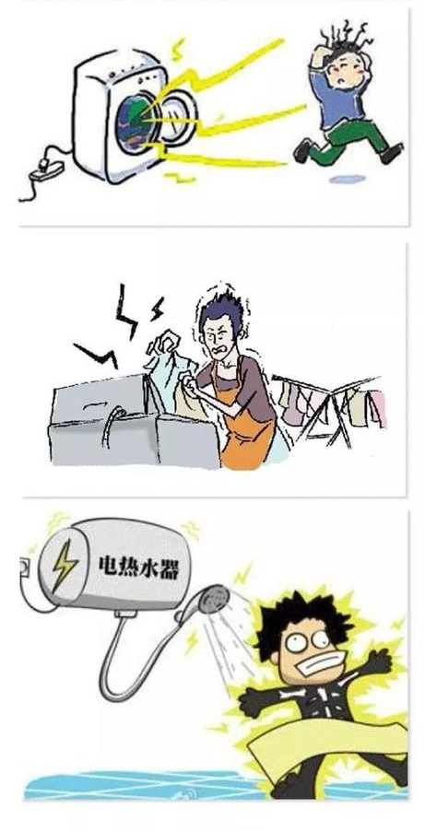
什么是漏电？
火线与金属外壳接触，使得金属带电的现象。

Slide 19
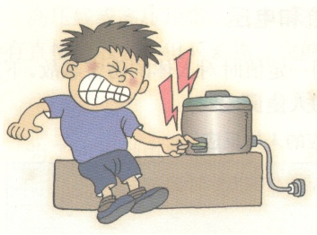

同是漏电，为何反差如此大？

Slide 20
家用电器的外壳接地的好处
如果外壳用导线接地，当火线与外壳接触（漏电），则火线与大地之间形成了电流通路，人体即使接触外壳时也没有危险了。

Slide 21
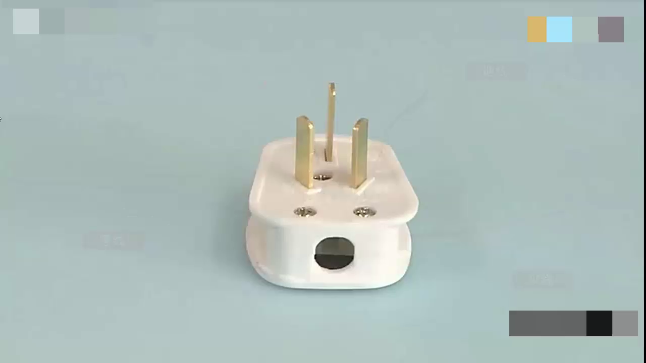
三脚插头的作用

Slide 22
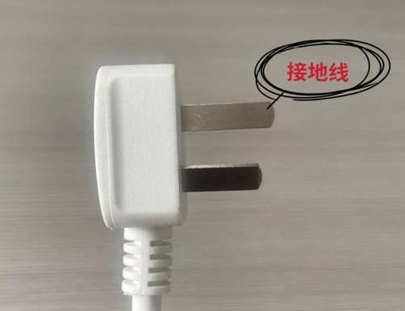
插头中的地线插脚要比其他两根长一些？
三脚插头插上电源插座时，金属外壳先接地，后接通电源；
插头从插座中拔出时，导电脚先与电源断开，接地脚后断开；
这样使用即使漏电的电器也不会触电。

Slide 23
注意：三脚插头不能防止漏电，但可防止因漏电而发生的触电。

Slide 24
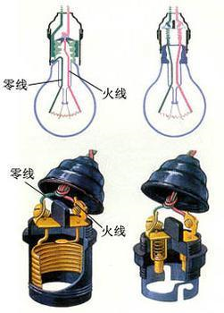
6、用电器——灯泡：
螺旋套接零线，锡块接火线

Slide 25
你有什么发现？
1、插座和用电器并联；
2、各用电器之间并联；
3、用电器和控制它的开关之间是串联的，且为了安全起见，火线先接开关再接用电器。

Slide 26

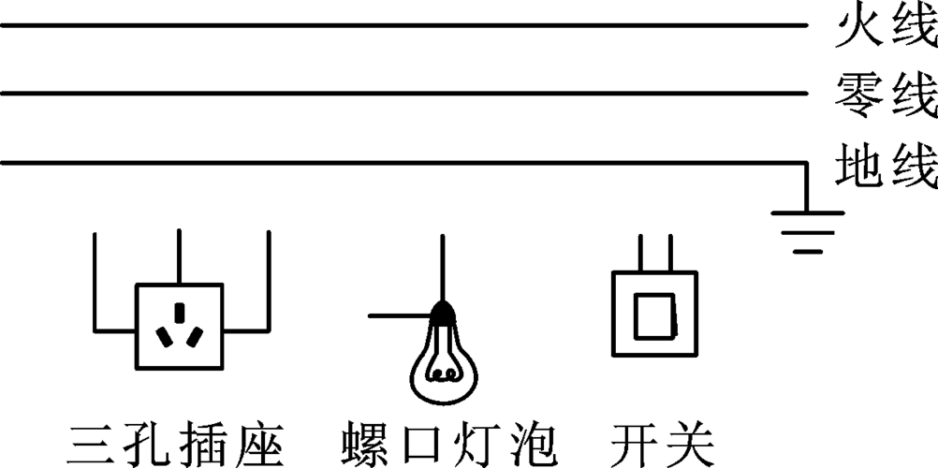


课堂过招
1、把下图中的开关、灯泡及三孔插座按家庭电路规则连入电路．

Slide 27
课堂过招
2、哪种接法正确

Slide 28
课堂过招
3、小新家里各用电器工作时的电流值如下：一台电脑：1 A，所有电灯共0.8A；空调:7A；冰箱:0.5A；电视机:0.5A；请你帮我选择保险丝 ( )
A、额定电流是40A的保险丝
B、额定电流是1.5A的保险丝
C、额定电流是10A的保险丝
D、额定电流越大越好的保险丝

Slide 29

学习，永远不晚。

